Slide 1
庆祝中华人民共和国成立70周年 —河海中学七年级（四班）
1949年10月1日
中华人民共和国正式成立的纪念日

Slide 2


迎 国 庆 文 明 礼 仪 主 题 班 会
共和国70载历程，为我们描绘了一幅波澜壮阔的画卷！今天我们在这里举办文明礼仪主题班会，为伟大祖国庆生！
—河海中学七年级（4）班

Slide 3


文明礼仪伴我行
七(4)班主题班会

Slide 4
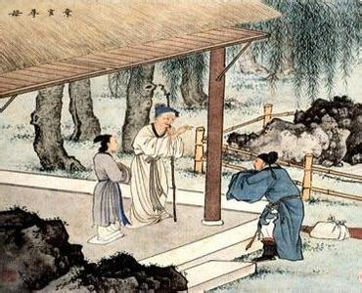
一：什么是礼仪修养？
（一）礼仪
礼仪是在人际交往中，以一定约定俗成的程序方式来表现律已敬人的过程，礼仪是人们内在修养和素质的外在表现。

Slide 5
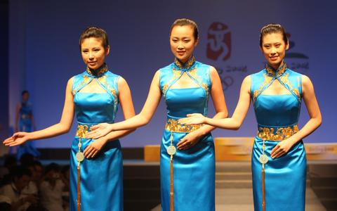
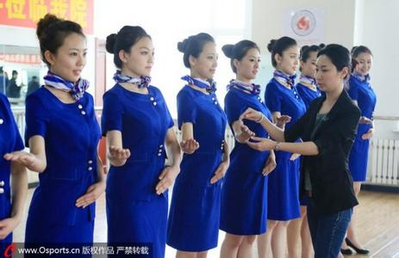
礼仪包括：
礼貌：是言语、动作上的表现。
礼节：在人际交往中所惯用的形式和规范。
仪表：是指人的外表，容貌、服饰、气质。
仪式：是礼的程序形式，指在一 定场合举行的具有专门程序、规范化的活动。如：签字仪式、颁奖仪式等。

Slide 6
八 礼 四 仪
欢度国庆
01

Slide 7
八 礼
"八礼"指"___之礼"、"___之礼"、"___之礼"、"___之礼"、"___之礼"、"___之礼"、"___之礼"、"___之礼"。

Slide 8



八 礼
仪表之礼，面容整洁、衣着得体、发型自然、仪态大方。
餐饮之礼，讲究卫生、爱惜粮食、节俭用餐、食相文雅。
言谈之礼，用语文明、心平气和、耐心倾听、诚恳友善。
待人之礼，尊敬师长、友爱伙伴、宽容礼让、诚信待人。
行走之礼，遵守交规、礼让三先、扶老助弱、主动让座。
观赏之礼，遵守秩序、爱护环境、专心欣赏、礼貌喝彩。
游览之礼，善待景观、爱护文物、尊重民俗、恪守公德。
仪式之礼，按规行礼、心存敬畏、严肃庄重、尊重礼俗。

Slide 9

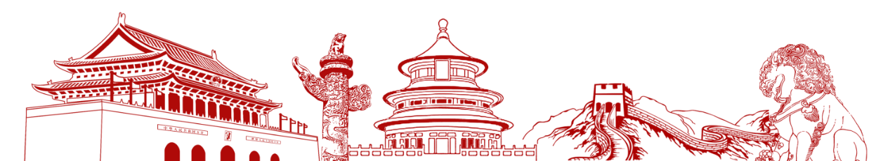
四 仪
四仪：是以___岁、___岁、___岁、___岁为重要节点，分别组织举行寓意深刻、庄重简朴的___仪式、___仪式、___仪式、___仪式，以此教育引导未成年人强化文明礼仪素养。

Slide 10
四 仪
01
02
入学仪式(7岁)
成长仪式(10岁)
四 仪
03
04
青春仪式(14岁)
成人仪式(18岁)

Slide 11
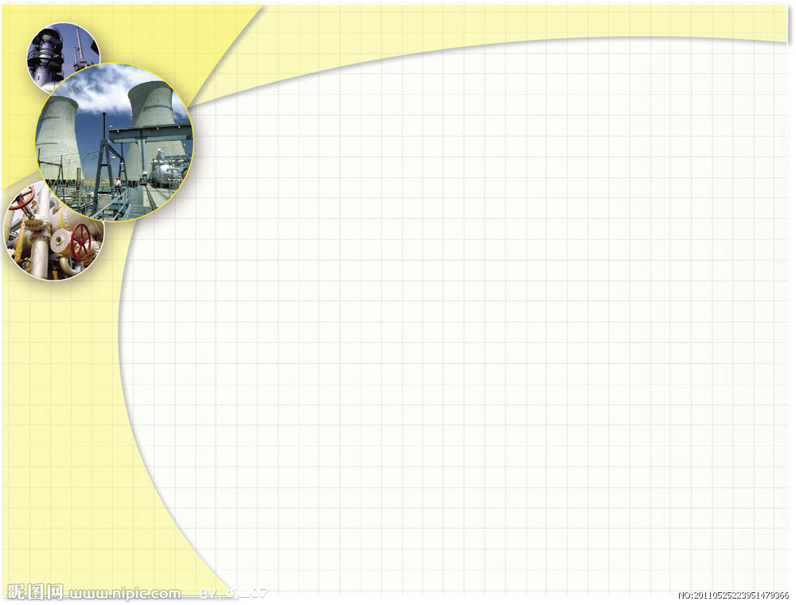
篇章一：找寻身边的不文明现象
首先我们来看看发生在我们身边的 不文明现象

Slide 12
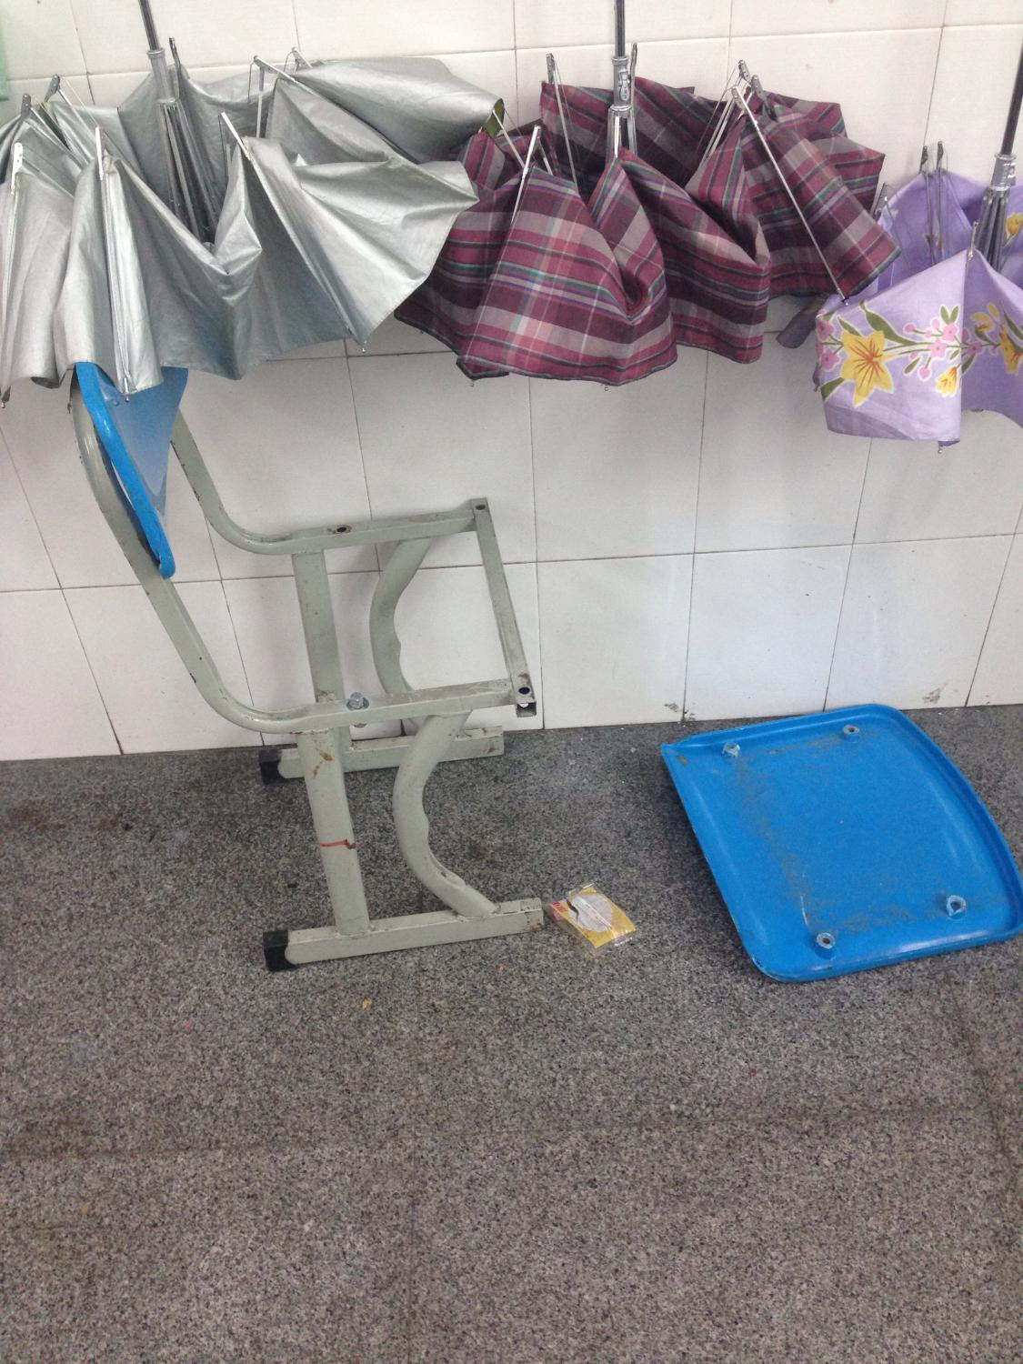
教室里被“肢解”的椅子

Slide 13
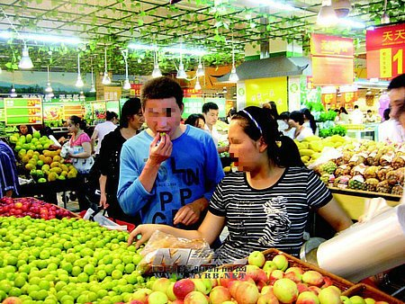

Slide 14
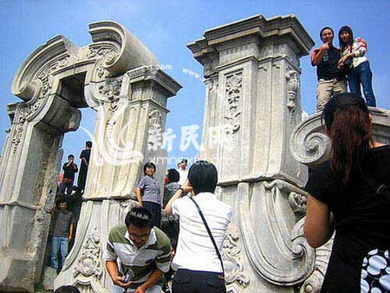
国防教育日游客爬圆明园遗址拍照留念

Slide 15
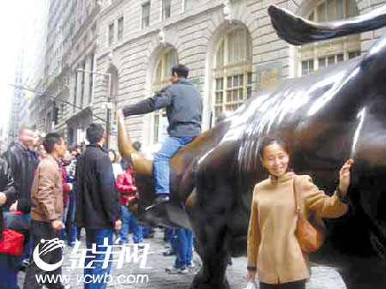
内地游客爬华尔街公牛雕像合照引争议

Slide 16
更让我们震撼的是：

Slide 17


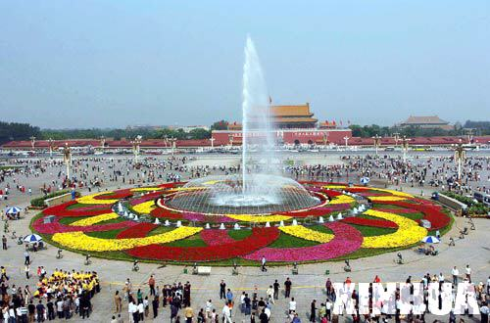
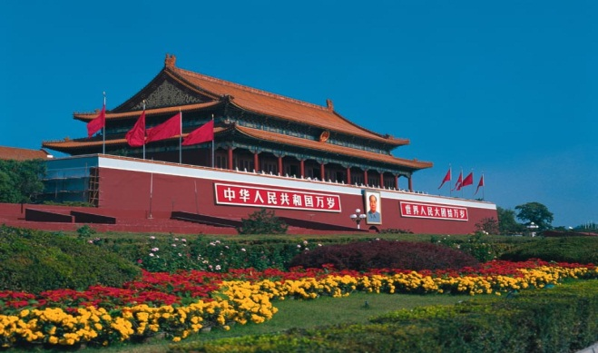

据中央电视台报道，国庆节后的天安门广场，随处可见口香糖残迹，40万平方米的天安门广场上竟有60万块口香糖残渣，密密麻麻的斑痕与天安门广场的神圣和庄严形成了强烈反差。
心 情 很 沉 重！！！

Slide 18

在巴黎，公共场合有中文的地方并不多，但去过巴黎圣母院的中国人都会看到这句中文告示；据说，这是专门示意给咱们爱在公众场合“热闹”的中国人看的，而其他国家包括法国的游客并没有这种“礼遇”。

Slide 19

美国人的环保艺术很到位，在珍珠港景区，与园林互为一体的垃圾桶是很难发现的，为此，美国人特意在垃圾桶前写下这句中文告示；据说，这是专门提醒咱们没有耐心找垃圾桶的中国人，而其他国家包括美国的游客并没有这样的“待遇”。

Slide 20

去过泰国皇宫的中国人都会在洗手间看到这句告示；据说。这是皇室人员专门叮嘱咱们经常忘记冲厕所的中国人，而其他国家包括泰国的游客并没有这种“礼待”。

Slide 21
文明的缺失
刚刚结束的全国“两会”上，全国政协委员、沈阳市政协主席赵金城向大会提交了“关于在幼儿园、中小学开设礼仪课程”的提案。
赵金城在提案中指出：近几年，我国出境旅游人数激增。国外针对中国游客“不修边幅、不讲卫生、不懂礼仪、不守秩序、不遵法规、不爱护环境和公共设施、喧哗吵闹”等不文明行为的警示也越来越多，令国人心痛面赧(nǎn)。“中国人身后是垃圾桶”“中国人请不要吸烟！”“中国人请不要大声讲话”……出境游客的不文明行为严重损害了我国“礼仪之邦”的形象和国际声誉。

Slide 22
三.文明礼仪知多少？
1.在施握手礼时，下面哪种情况是正确的（ ）
A、当长者与年轻者握手时，年轻者先伸出手来
B、当女士与男士握手时，女士先伸出手来
C、无所谓，谁先伸手都可以
答案: A
2.使用餐巾时，不可用餐巾来：（ ）
A、擦嘴角的油渍 B、擦手上的油渍 C、擦拭餐具
答案: C

Slide 23
3.同学交往忌人格不平等，小团体主义及（ ）
A、 攀比 B、借东西 C、说话随便
答案：A
4.写字时“三个一”的要求是一拳，一尺，（ )
A、 一寸 B、二寸 C、三寸
答案：A

Slide 24
5、在与人交谈时，双方应该注视对方的（ ）才不算失礼
A、上半身 B、领部
C、双眉到鼻尖的三角区域内
答案：C
6、吃西餐时刀叉使用规矩为（ ）
A、 左刀右叉 B、左叉右刀 C、左叉左刀
答案：B

Slide 25
7、“礼仪”一词最早出现在（ ）
《诗经》 B、《礼记》 C、《易经》
答案：A
8、公民基本道德规范二十字的内容是（ ）
A、开拓创新、礼貌待人、遵守法律、团结奋进、服务他人
B、克己奉公、助人为乐、懂法守法、敬老爱幼、热爱劳动
C、爱国守法、明礼诚信、团结友善、勤俭自强、敬业奉献
答案：C

Slide 26
9、在影剧院怎样做是合乎文明的？（ ）
A、看电影时带点瓜子等食物，轻轻地吃
B、可以根据观众的感受，及时鼓掌
C、演员谢幕前，不要提前退席
答案：C
10、餐桌上你应该坐下坐，把最好的位应让给（ ）
A、主人 B、长辈 C、晚辈
答案：B

Slide 27
11、正式场合着装,整体不应超过( )种颜色。
A、两 B、三 C、四
答案：B
12、成年男女在人行道上并行,男子应靠马路一侧,并应帮助女子提东西,但不能帮助女子提( )
A、行李 B、背包 C、坤包
答案：C

Slide 28
13、正确握手的时长一般为( )
A、3—4秒 B、5—6秒 C、10秒
答案：A
14、呈递名片中不正确的说法是( )
A、只能用右手呈递
B、要将名片正面朝向接受方
C、接受的名片应放到名片夹或上衣口袋中
答案：A

Slide 29
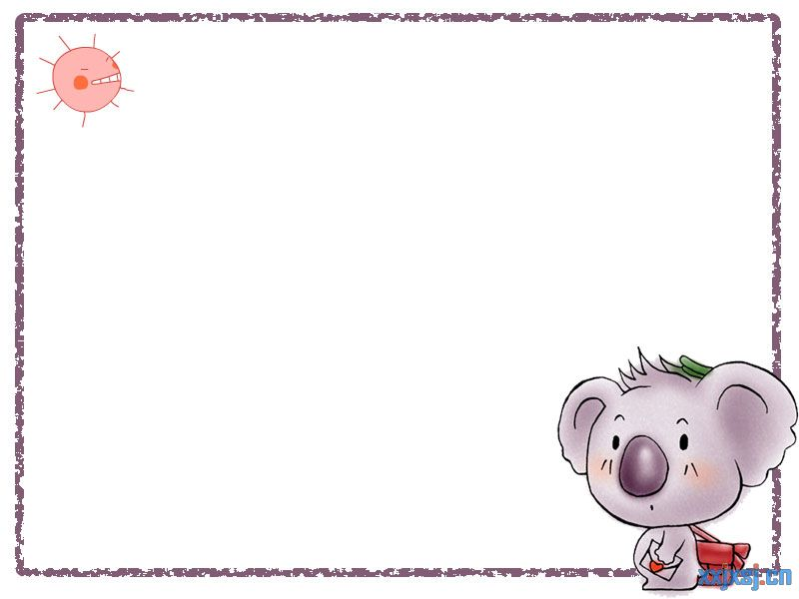
文明礼貌小谜语
1.说话和气(猜一体育名词)
谜底:柔道
2.双胞胎赖被窝(猜一礼貌用语)
谜底:对不起

Slide 30
文明礼貌小谜语
3.愿花常开(猜一礼貌用语)
谜底:不用谢
4.三十六计选上招(猜一礼貌用语)
谜底:走好

Slide 31
文明礼貌小谜语
5.未有旦夕忧(猜两个礼貌用语)
谜底:早安、晚安
2.无可奈何花落去(猜一礼貌用语)
谜底:感谢

Slide 32

1.你认为校园文明礼仪包括哪些方面的内容?
校园文明应该包括:
升国旗礼仪 尊师礼仪 课堂礼仪
形象礼仪 同学的礼仪
2.如果要你来评一评校园五大不文明现象,你认为哪些行为可以上榜?

Slide 33

第二篇章:青春校园 和谐家园
校园文明大家谈

Slide 34

升国旗礼仪
立正站好，向国旗行注目礼，我们要尊重国旗，要知道为了这一面国旗有多少人为此付出了生命.国旗代表着我们的国家，升国旗是一件神圣而庄严的事，我们不应该当作儿戏，不应该说话打闹而要尊重它爱护它。

Slide 35

尊师的礼仪：
尊重教师是每一个学生的起码礼貌。路上或不同场合见到老师要向老师问好，或微笑行注目礼。进老师办公室要轻轻扣门或喊报告。在课堂上要注重礼仪，回答问题要自然大方，声音要清晰，做好上下课与课中的礼仪。

Slide 36

形象礼仪：
中学生正处于求学阶段，着装方面应朴素大方、活泼整洁为主。校内以校服为主。女生发式以简洁易冲洗梳理为宜，不烫发、染发。男生的发型要保持整齐、干净以富有朝气的短发为主。不留长发、不染发。平时不留长指甲，女生不化妆、不涂指甲油。

Slide 37

对同学的礼仪：
相互尊重与帮助。要坦诚相见，相互沟通交流，相互学习取长补短。宽容理解，善为人意。己所不欲，勿施于人，对人处事要胸怀要宽，度量要广。同学们之间讲究礼貌。多用敬语，养成良好习惯。
http://www.tudou.com/programs/view/h_o_kr6ReJA/

Slide 38
辩论会
该与不该

Slide 39
正方VS反方
该与不该

Slide 40
中 小 学 生 守 则
欢度国庆
02

Slide 41

中小学生守则
一、爱党爱国爱人民。了解党史国情，珍视国家荣誉，热爱祖国，热爱人民，热爱中国共产党。
二、好学多问肯钻研。上课专心听讲，积极发表见解，乐于科学探索，养成阅读习惯。
三、勤劳笃行乐奉献。自己事自己做，主动分担家务，参与劳动实践，热心志愿服务。
四、明礼守法讲美德。遵守国法校纪，自觉礼让排队，保持公共卫生，爱护公共财物。

Slide 42
中小学生守则
05
06
07
08
09
五、孝亲尊师善待人。孝父母敬师长，爱集体助同学，虚心接受批评，学会合作共处。
六、诚实守信有担当。保持言行一致，不说谎不作弊，借东西及时还，做到知错就改。
七、自强自律健身心。坚持锻炼身体，乐观开朗向上，不吸烟不喝酒，文明绿色上网。
。
八、珍爱生命保安全。红灯停绿灯行，防溺水不玩火，会自护懂求救，坚决远离毒品
九、勤俭节约护家园。不比吃喝穿戴，爱惜花草树木，节粮节水节电，低碳环保生活

Slide 43

礼仪无小事文明伴我行
让文明之花处处开放!

